Slide 1

Torstai 18.1.

Slide 2
Tänään/Today 18.1.
Tervetuloa ja ääntäminen (pronunciation)
Tervehdykset (greetings)
Päivät (the days)
Ruokasanat (food items)
We started chapter 1

Slide 3

Instructions in Finnish
Kuuntele! Listen!
Toista! Repeat !
Kuuntele ja toista! Listen and repeat!
Avaa kirja sivu 2! Open your book page….!
Kirjoita! Write!
Parityö Pairwork
Tiimityö/ryhmätyö Teamwork/groupwork
Sano suomeksi! Say in Finnish!
Sano englanniksi! Say in English!

Slide 5
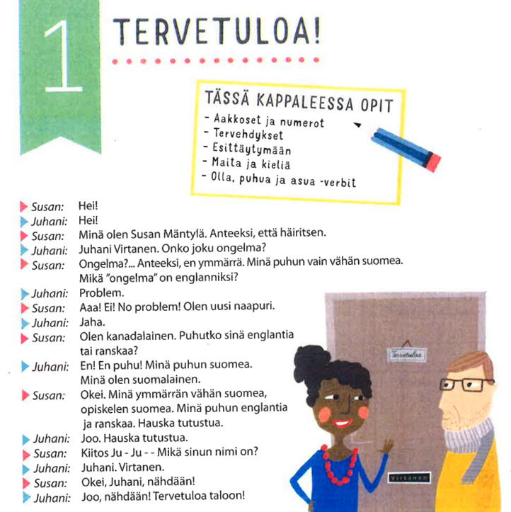
sivu 6

Slide 6
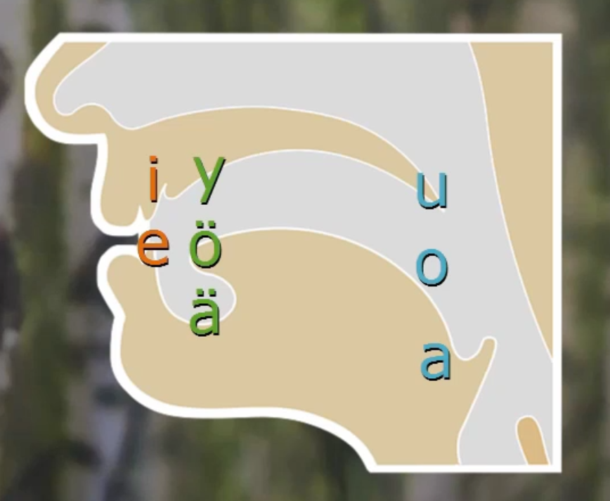

Slide 7
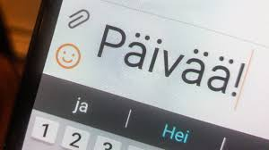
TERVEHDYKSET – GREETINGS katso video
Moi!

Slide 8

TERVEHDYKSET – GREETINGS
Mitä tiedätte?
Formal and informal?
Related to time?
How are you?

Slide 9
TERVEHDYKSET – GREETINGS
INFORMAL WAYS TO SAY HELLLO
Moi!
Terve!
Moikka! Heippahei!
Hei!
FORMAL WAYS TO SAY HELLO…
Hei!
Hyvää päivää! Päivää!
Hyvää iltaa! Iltaa!
… AND BYE BYE
Näkemiin!

Slide 10
TERVEHDYKSET – GREETINGS
INFORMAL WAYS TO SAY BYE BYE
Moi moi!
Hei-hei!
Moikka! Heippa!
Nähää! (Nähdään!)
Soitellaan!
Törmäillään!

Slide 11
TERVEHDYKSET – GREETINGS related to time
Hyvää huomenta!
Hyvää päivää!
Hyvää iltaa!
Hyvää yötä!
Huomenta!
Päivää!
Iltaa!
Nuku hyvin!
Öitä!

Slide 12
Informal – Formal
Mitä kuuluu?
Kiitos, hyvää.
Ihan hyvää. Minä olen opiskelija Suomessa.
Minä opiskelen Espoossa.
Miten menee?
Hyvin, kiitos.
Ihan hyvin.
Ihan ok.
Ei kovin hyvin.

Slide 13
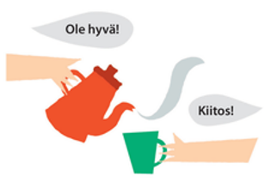
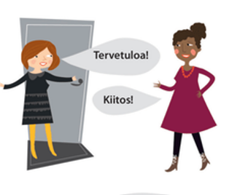
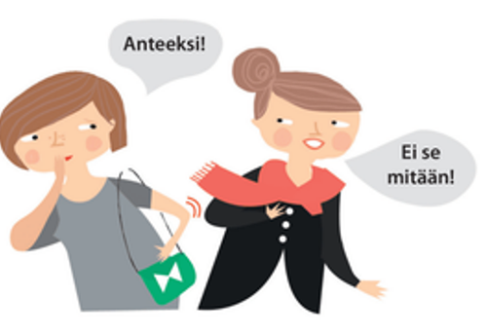
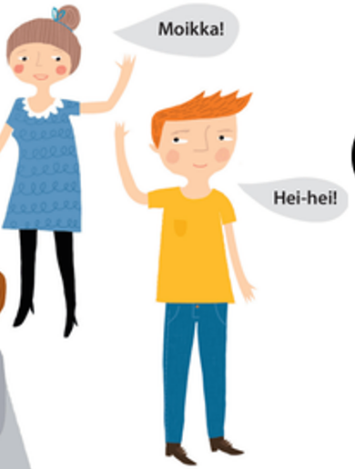
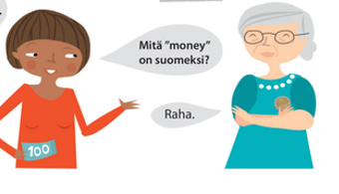
Tervehdyksiä ja fraaseja
Kiitos! | Ole hyvä! Ei kestä! (You don’t have to thank!)
Kiitti! (spoken) | Ei mitään. (There is nothing to thank for.)
Anteeks!/Sori! (spoken) | Ei se mitään. (No problem/no worries.)
Anteeksi, en ymmärrä. Voitko toistaa? | Kyllä. Missä sä asut?
Paljon onnea! Onneksi olkoon! | Kiitos!/Kiitos paljon!
Kippis!/Skool! (Hölökyn kölökyn!) | Kippis!/Skool!

Slide 14
Miksi?
Olen unkarilainen.
Asun Espoossa.
Puhun unkaria.
Maria on venäläinen.
Hän asuu Helsingissä.
Maria puhuu venäjää.

Slide 15
Vokaaliharmonia
A, O, U > A
Thaimaa->thaimaalainen
Viro-> virolainen
Kiina-> kiinalainen
Unkari-> unkarilainen
Turkki-> turkkilainen
Ä, Ö, Y > Ä
Egypti->egyptiläinen
Venäjä-> venäläinen
Only E, I > Ä
Sveitsi-> sveitsiläinen
Tsekki-> tsekkiläinen

Slide 16
Vokaaliharmonia
Lukekaa vuorotellen:
Sivu 13
Tavallisesti (normally)
Hiljaa (quietly)
Robo ääni (robo voice)
Kovaa (loudly)

Slide 17
Kuka sinä olet?
Kuuntele!

Slide 18
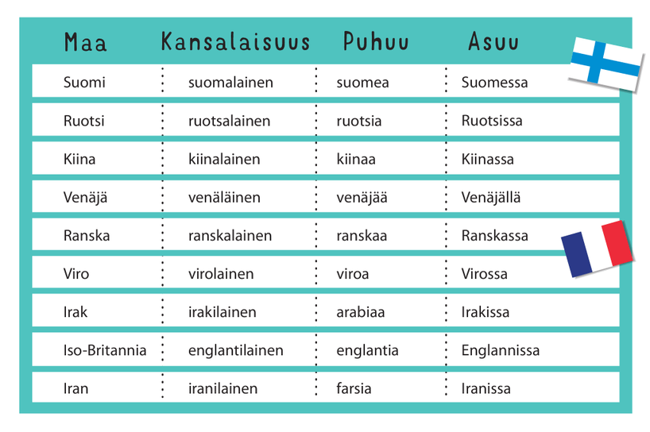
Maat

Slide 19
Kansallisuus (nationality), kansalaisuus(citizenship)

Slide 20
Nationality= country + lainen/läinen
Kotimaa Olen
Englanti englantilainen
Turkki turkkilainen
Japani japanilainen
Kiina kiinalainen
Espanja espanjalainen
Saksa saksalainen
Irlanti irlantilainen
Unkari unkarilainen
Korea korealainen
Thaimaa thaimaalainen
Venäjä !!! venäläinen !!!
Vietnam vietnamilainen
Pakistan pakistanilainen

Slide 21
Minkä maalainen sinä olet?
Maa minkä maalainen
Saksa saksalainen
Sveitsi sveitsiläinen
POIKKEUS!!!!!!
! Suomi suomalainen
Ruotsi ruotsalainen
Venäjä venäläinen
What is your nationality?

Slide 22
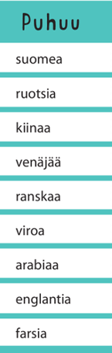
Homeland, mother tongue
Puhun…
language+ a/ä
Kotimaa äidinkieli
Englanti englanti
Turkki turkki
Japani japani
Kiina kiina
Espanja espanja
Saksa saksa
Ranska ranska
Unkari unkari
Latvia latvia
Korea korea
Kanada englanti,ranska
Venäjä venäjä

Slide 23
Residence

Slide 24
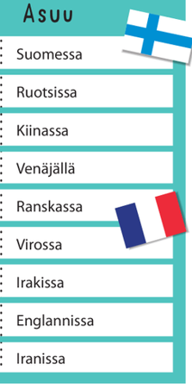
Residence
Asun…
place+ ssa/ssä
poikkeus

Slide 25
Kotona/At home
MyCourses
1. Ääntäminen (pronunciation)
try CaptainA (for practicing Finnish pronunciation!)
2. Tervehdykset (greetings)
3. Verbi OLLA (to be)
4. Personal vocabulary

Slide 26
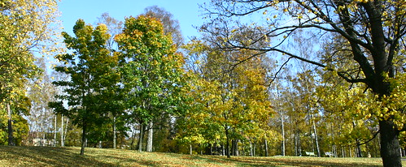
Moi moi!
Nähdään tiistaina!

